Slide 1

Educación Superior Inclusiva e Intercultural
Estrategia para la Inclusión y Movilidad Social

Slide 2




0
Contenido
1
¿Por qué Educación Inclusiva e Intercultural?
2
Instrumentos y herramientas
3
Logros

Slide 3

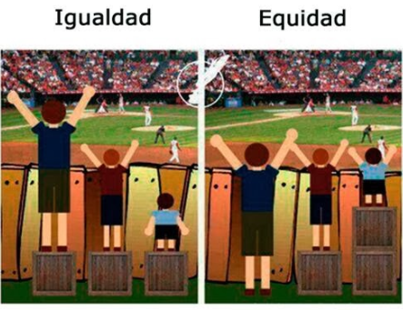
1
¿Por qué Educación Inclusiva e Intercultural?
La educación inclusiva e intercultural debe ser entendida como una estrategia central para luchar contra la exclusión social.
1
Permite potenciar y valorar la diversidad, promover el respeto a ser diferente y facilitar la participación de la comunidad dentro de una estructura intercultural.
2

Slide 4
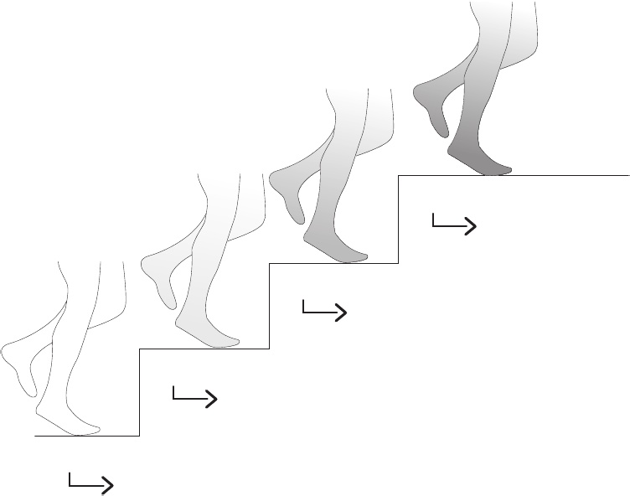
1
¿Inclusión educativa o educación inclusiva ?
Camino de la exclusión a la inclusión (UNESCO)
1
2
Conocimiento
Inclusión
Educación para todos
Comprensión
Integración
(Necesidades educativas especiales)
Aceptación
(benevolencia, caridad)
Segregación
Negación/
Exclusión

Slide 5
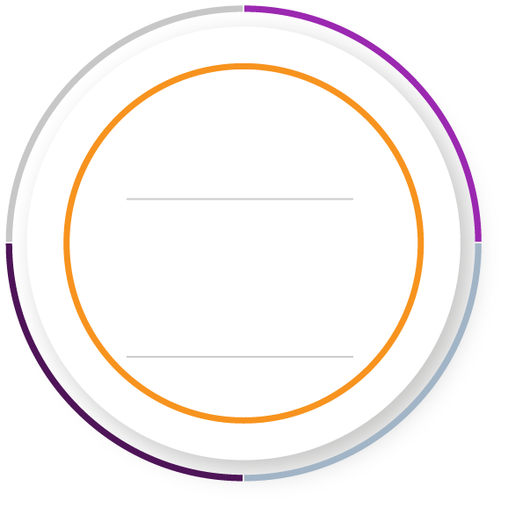




1
UNESCO
Objetivos Desarrollo Sostenible 2030
Objetivo 4. Garantizar una educación inclusiva y equitativa de calidad y promover oportunidades de aprendizaje permanente para todos
Educación para todos y todas
Jomtien (Tailandia) en 1990 y se reiteró en Dakar (Senengal) en 2000
Educación 2030: Hacia una educación inclusiva y equitativa de calidad y un aprendizaje a lo largo de la vida para todos
Incheon (Corea del Sur) 2015.
4.4 Asegurar el acceso en condiciones de igualdad para todos los hombres y las mujeres a una formación técnica, profesional y superior de calidad, incluida la enseñanza universitaria.
4.5. Eliminar las disparidades de género en la educación y garantizar el acceso en condiciones de igualdad de las personas vulnerables, incluidas las personas con discapacidad, los pueblos indígenas y los niños en situaciones de vulnerabilidad, a todos los niveles de la enseñanza y la formación profesional

Slide 6

1
Línea de tiempo Proceso de Educación Inclusiva e Intercultural en el Contexto Colombiano
Objetivo final a largo plazo
Índice de Inclusión
INES
2015-2018
Objetivo final en educación
Lineamientos de Educación Inclusiva
2013-2014
Pensar en el contexto colombiano
2012
1
Enfoque poblacional
Educación inclusiva: estudio conceptual
Priorización de grupos más proclives a ser excluidos del sistema
(política diferencial)
Estrategias y acciones de educación inclusiva
Eliminación de NED, definición y características
Transición de
NEE a NED
2007-2011
2
Sociedades incluyentes
Educación para Todos
2007
Inicio: estudio MEN/CID

Slide 7

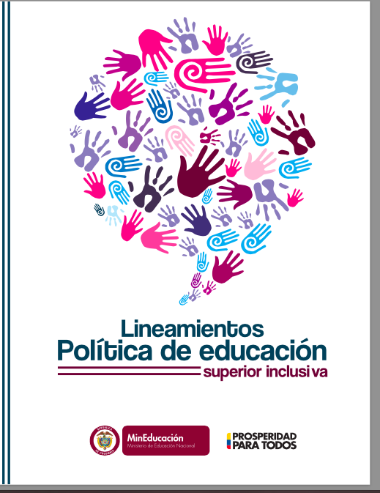
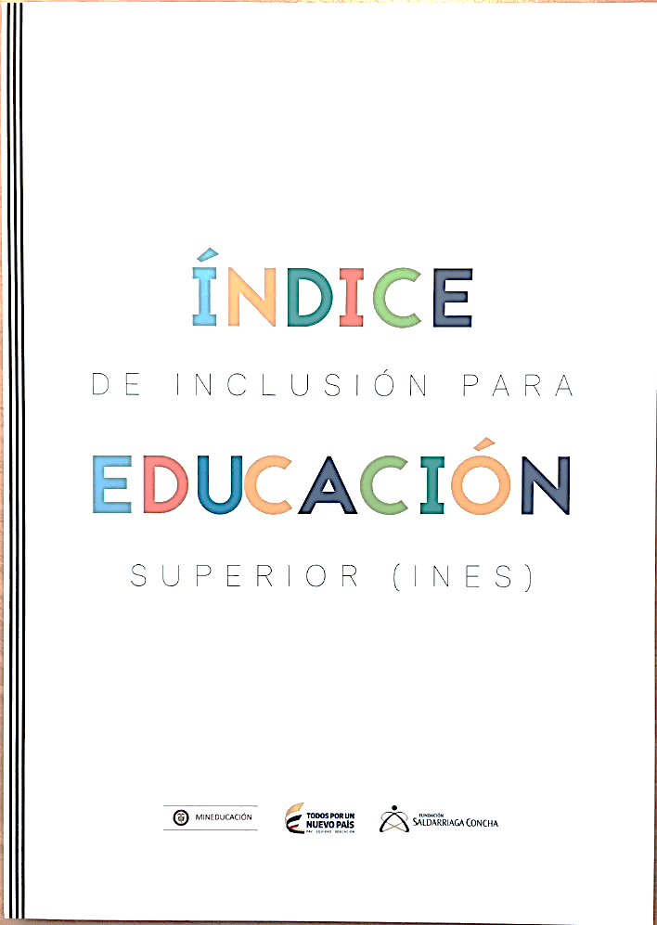

2
Instrumentos y herramientas

Slide 8


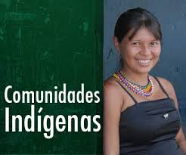


2
Estrategias de Financiación
Fondo para el Acceso, la Permanencia y la Graduación de la Población con Discapacidad
Fondo para comunidades indígenas Álvaro Ulcué Chocue
Fondo Especial de Créditos Educativos de Comunidades Negras
Atención población Rrom
Matrícula condonable
Sostenimiento
Alianza MEN – ICETEX -Fundación Saldarriaga y Concha
Fondo de reparación para el acceso, permanencia y graduación en educación superior para la población víctima del conflicto armado
Matricula condonable
Sostenimiento
Apoyo a IES permanencia
Alianza: MEN – ICETEX – Unidad de Víctimas
Matrícula condonable
Sostenimiento
Alianza MEN – ICETEX -
Matrícula condonable
Sostenimiento
Alianza MEN – ICETEX
Matrícula condonable
Sostenimiento
Alianza MEN – ICETEX

Slide 9



3
Logros
A
Implementación del INES en 24 IES (21 Públicas y 3 privadas)
B
Estrategias de financiación focalizadas para 5 poblaciones priorizadas (Discapacidad, víctimas, indígenas, comunidades afro y pueblos Rrom)
C
Reconocimiento de la primera Universidad Indígena Propia, UAIIN, a la cual se le brindó el acompañamiento técnico para la definición de la ruta para la implementación del decreto 1953 de 2014

Slide 10

3
Logros
Consolidación de las publicaciones
  Cartilla “Orientaciones complementarias para la atención de estudiantes con discapacidad visual en el marco de la educación superior inclusiva”.
  Cartilla “Discapacidad Psicosocial y Discapacidad intelectual; comprensión, retos y estrategias para la educación inclusiva de calidad”.
  Documento “Índice de inclusión en educación superior INES”.
  Documento “Enfoque e identidades de género para los Lineamientos Política de Educación Superior Inclusiva”.
  Documento “10 años de grandes avances Red Colombiana de Instituciones de Educación Superior por la Discapacidad RedCies
D
E
Construcción de Plan de Educación Superior Rural en articulación con SUE y Red TTU
Participación en la construcción del Plan Especial de Educación Rural PEER – y Seguimiento a Plan Marco de Implementación

Slide 11
